Slide 1
Rede de Fluxo - Alocação de tarefas usando Grafos Bipartidos
Por Ibukun, Larissa e Victor

Slide 2
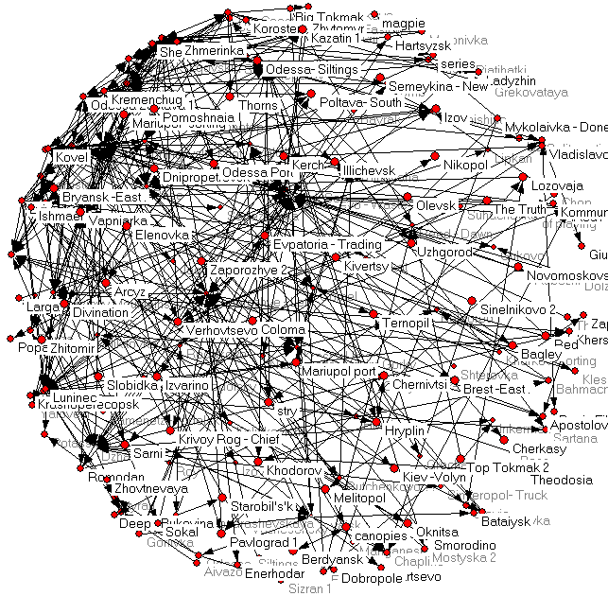
Rede de fluxo
Grafo direcionado com um nodo Source e um nodo Sink, onde cada aresta tem um peso que indica a quantidade máxima que aguenta receber.
Pode ser usado para representar sistemas hídricos, ferroviário, trânsito, tráfego em redes de computador.
Ferrovias Ucranianas

Slide 3
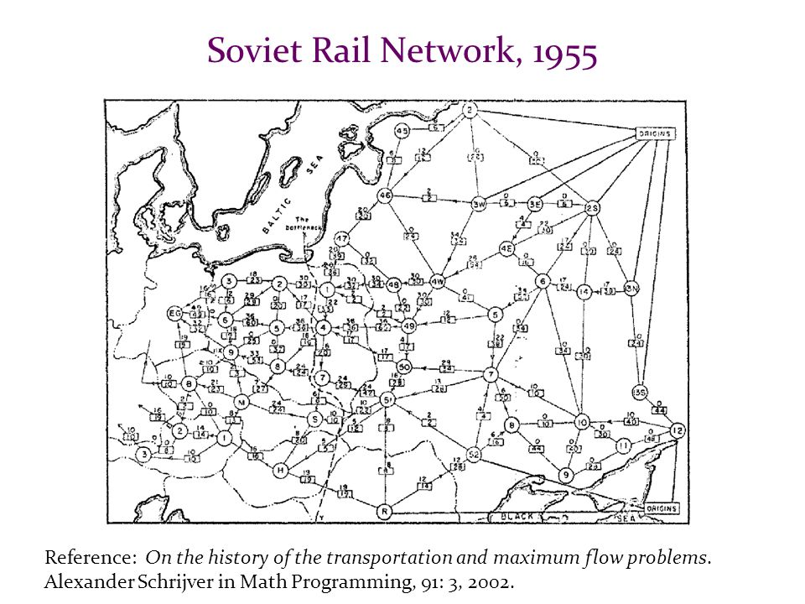

Slide 4
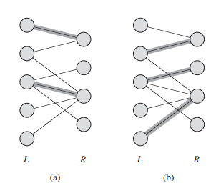
Grafos Bipartidos
São grafos que podem ser divididos em dois grupos sem caminho entre membros do mesmo grupo.
Denotados por G = (U, V, E).
São grafos de só precisam de duas cores para serem coloridos.
fonte - Algoritmos, Cormen

Slide 5

Modelando o problema

Slide 6
Modelando o problema
12
4
*
1
7
40
*
5
9
30
t
s
2
*
20
35
6
*
14
3
17
7
*
Valor não-limitante

Slide 7
Método Ford-Fulkerson
Redes residuais - é um grafo de auxílio que mostra o quanto de fluxo ainda passa por uma ligação.
Caminhos aumentantes - caminhos que possuem disponibilidade de fluxo.
Cortes mínimos - O máximo de fluxo que passa entre o source e o sink é restringido pela aresta de menor peso.
Segundo o Cormen, é chamado de método, e não algoritmo, porque engloba diversas implementações com complexidades diferentes. Possui 3 ideias muito importante na modelagem de fluxos.

Slide 8
Algoritmo Edmond-Karp
“A complexidade de tempo ́e O (fluxo-maximo*numero de arestas), j ́a que executamos um loopenquanto nos for dado um caminho existente. No piorcaso, podemos adicionar 1 unidade de fluxo em cadaiterac ̧ ̃ao - a complexidade do tempo torna-se O (fluxo-maximo*numero de arestas). Neste caso, como usamostamb ́em o Busca em Largura com o Ford Fulkerson,temos que ser ́a O(vertices * numero de arestas 2 * fluxo-maximo)”
A implementação mais usual do Ford-Fulkerson.
O(|V| |E**2|)
Usa Busca em largura para atualizar a fila de procura de caminhos aumentados.
Notes:
The running time of {\displaystyle O(|V||E|^{2})} {\displaystyle O(|V||E|^{2})}is found by showing that each augmenting path can be found in {\displaystyle O(|E|)} O(|E|) time, that every time at least one of the {\displaystyle E} E edges becomes saturated (an edge which has the maximum possible flow), that the distance from the saturated edge to the source along the augmenting path must be longer than last time it was saturated, and that the length is at most {\displaystyle |V|} |V|.

Slide 9
O código

